Slide 1
Gallery Alice
김영태

Slide 2
목차
만든 계기
전체 구성
Header 소개
Body 소개
Footer 소개
느낌점

Slide 3
만든 계기

Slide 4
전체 구성

Slide 5
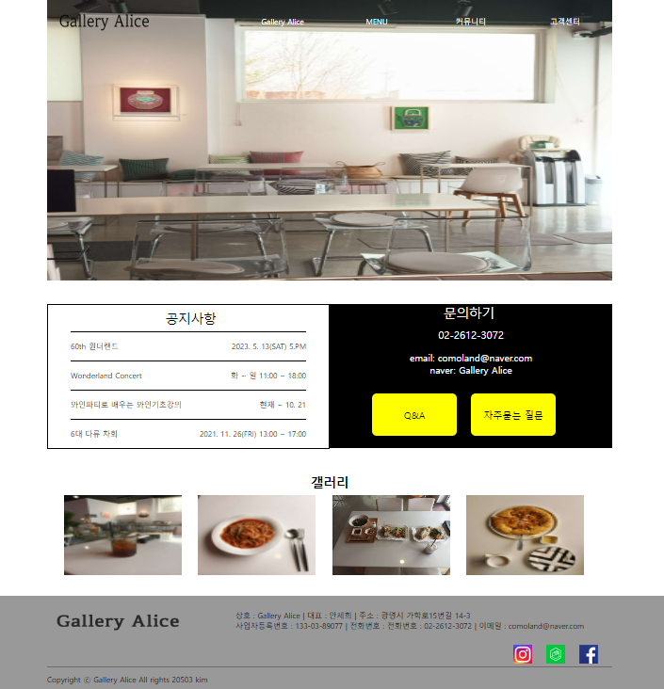
Header
Body
Footer

Slide 6
Header 소개

Slide 7
Body 소개

Slide 8
Footer 소개

Slide 9
느낌

